Slide 1

Séance PE
Intro :
Boursorama (NGO)
Formation S. Tajan le jeudi 16 Mai, horaire à définir
Cours sur la justification mécanique (forme et fond des justifications des TOP)
Cours sur les matériaux (les plus utilisés à l’EPSA)
Cours sur les calculs éléments finis CATIA (la base, en option)

Slide 2
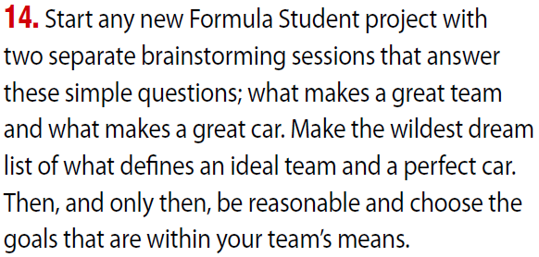
Brainstorming Invictus
Qu’est-ce qui fait une bonne équipe?
Qu’est-ce qui fait une bonne voiture?
De quels documents a-t-on besoin?

Slide 3
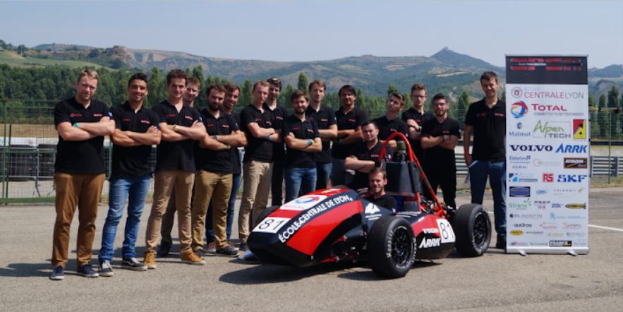
Brainstorming Invictus
Qu’est-ce qui fait une bonne équipe?
Notes:
30 min max

Slide 4
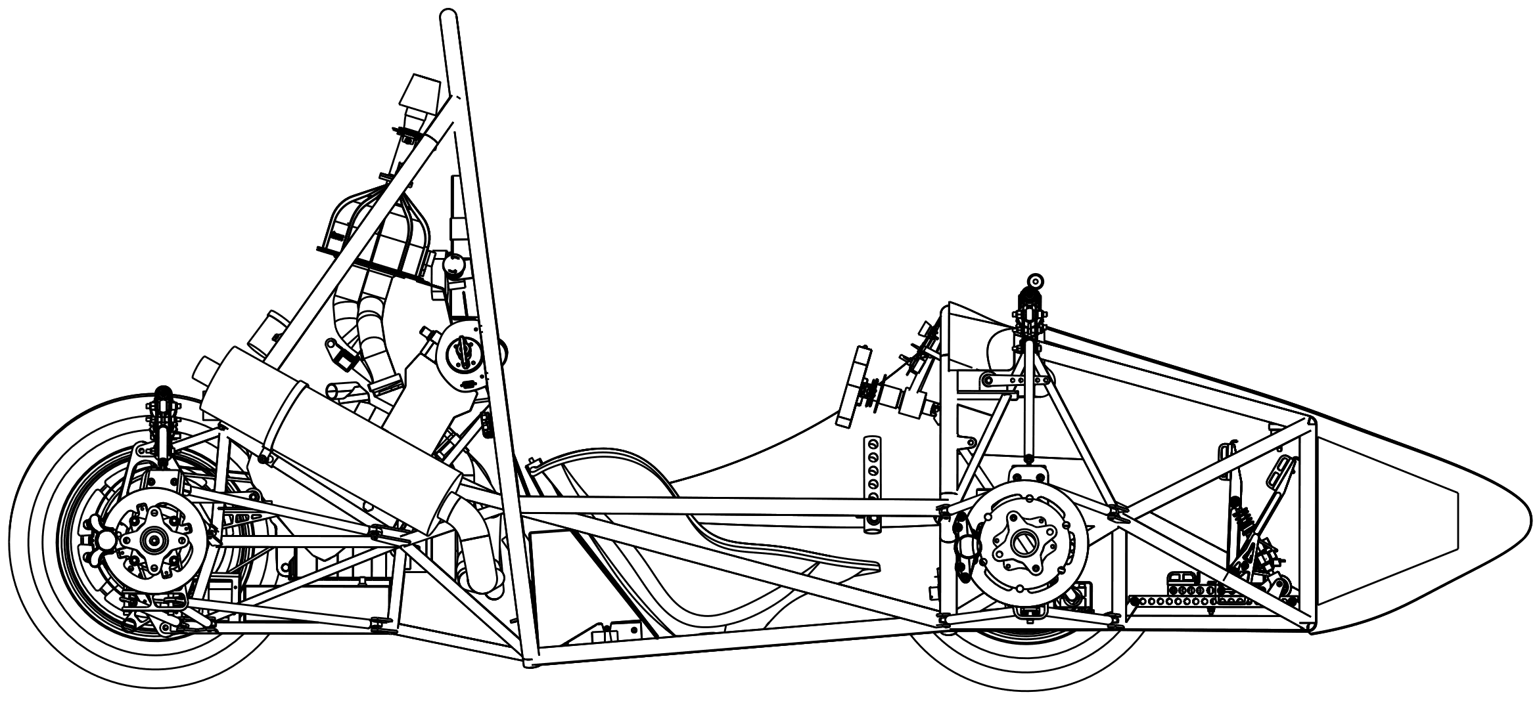
Brainstorming Invictus
Qu’est-ce qui fait une bonne voiture?
Axes d’amélioration
Notes:
Obj: atteindre un macro-CdC
Il faudra dans la semaine faire tourner des modèles pour obtenir les valeurs du CdC

Slide 5
Brainstorming Invictus
Qu’est-ce qui fait une bonne voiture?
Quelles sont les performances attendues à la compétition? (temps ou score par épreuve)

Slide 6
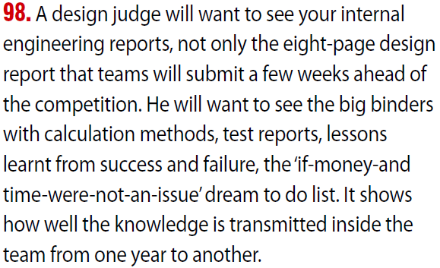
Brainstorming Invictus
De quels documents a-t-on besoin?
Quelle forme de document et où on le met

